Slide 1
ZBRAJANJE I ODUZIMANJE DO 100
PONAVLJANJE GRADIVA

Slide 2
_
_
_
_
+
_
_
_
_
=
_
_
_
_

Slide 3
_
_
_
+
_
_
_
_
=
_
_
_
_

Slide 4
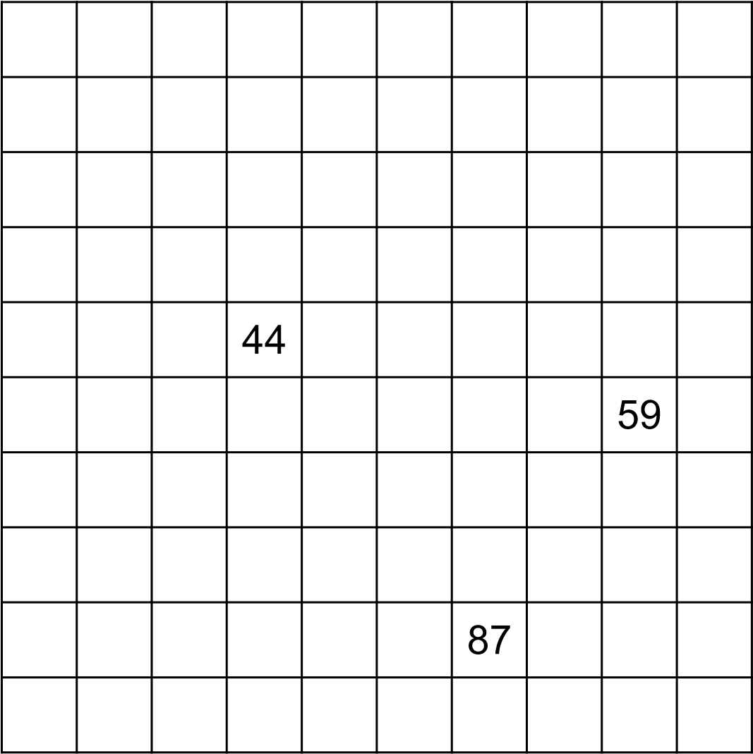

Slide 5
